Slide 1
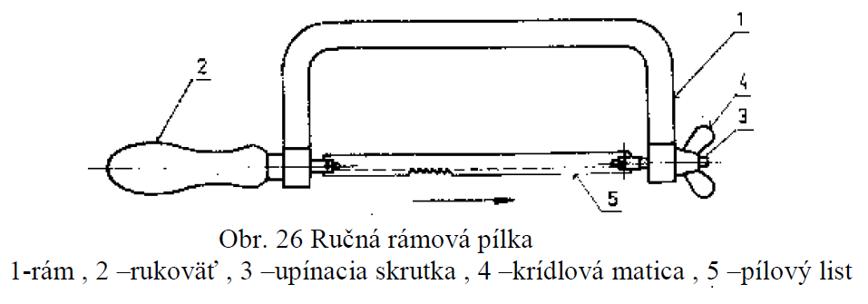
Rezanie ručnou pílkou
Rezanie je delenie materiálu odoberaním malých triesok mnohozubovým nástrojom –
pílkou .
Na ručné rezanie kovov používame ručnú pílku , ktorá sa skladá z :
1 – rám , 2 – rukoväť , 3 – upínacia skrutka , 4 - krídlová matica ( slúži na napnutie pílového listu ) , 5 – pílový list

Slide 2
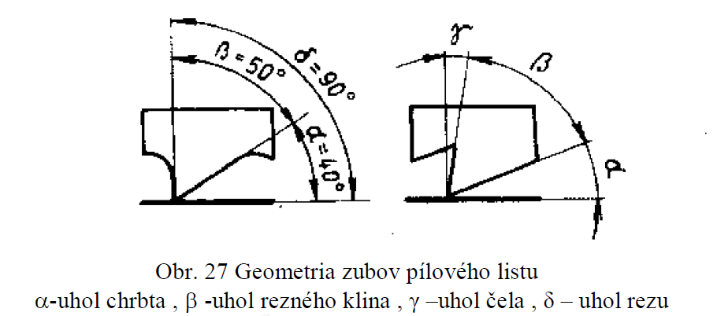
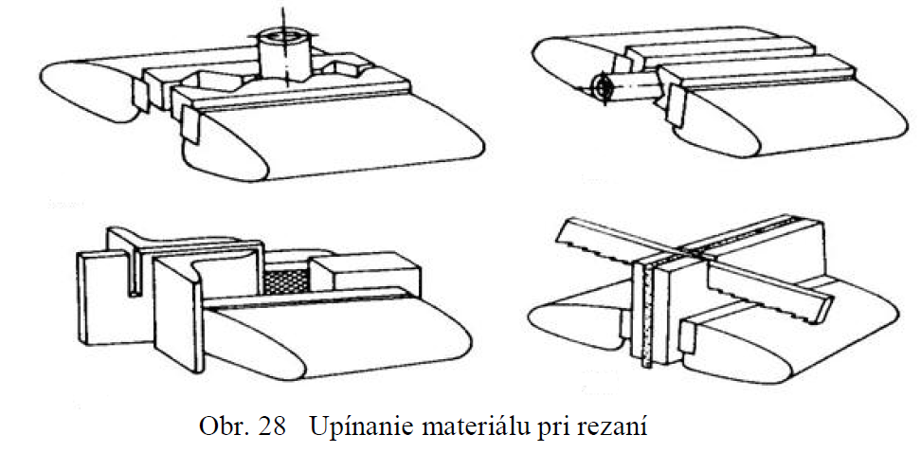

Slide 3
Rezanie kovov - video

